Slide 1

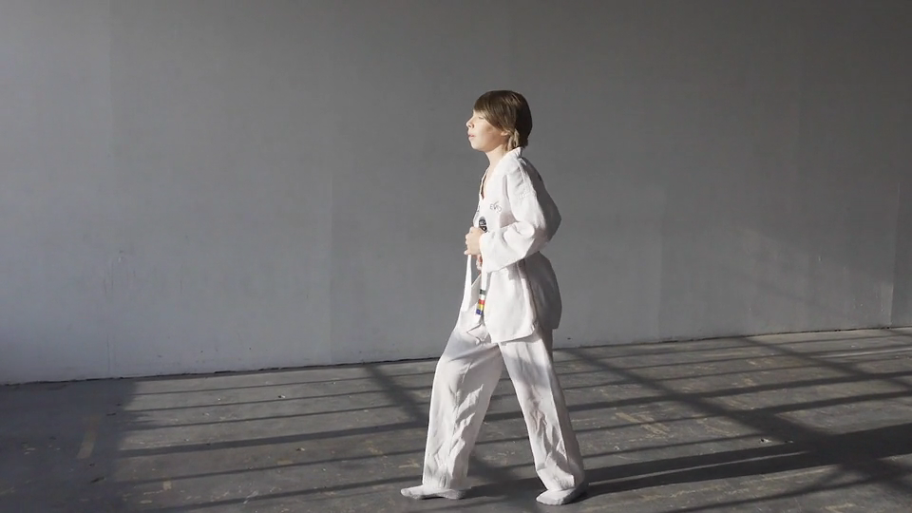
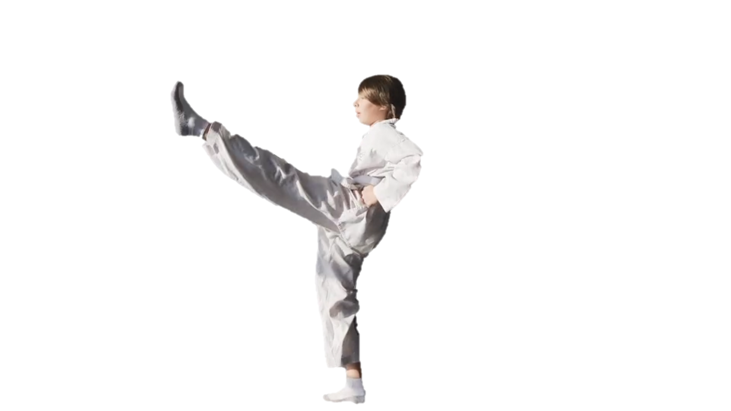
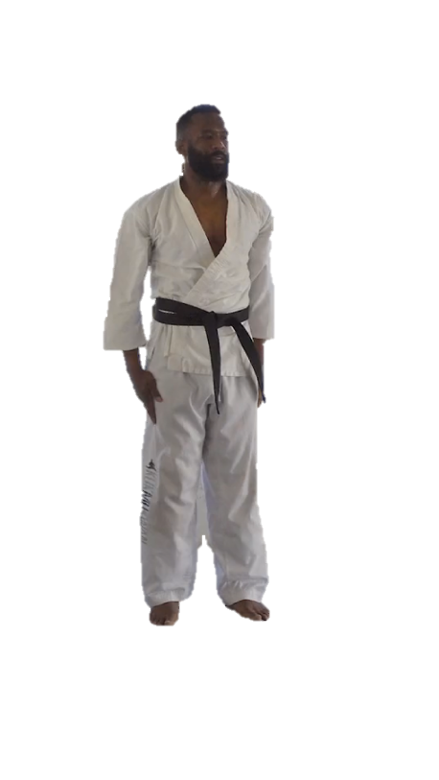



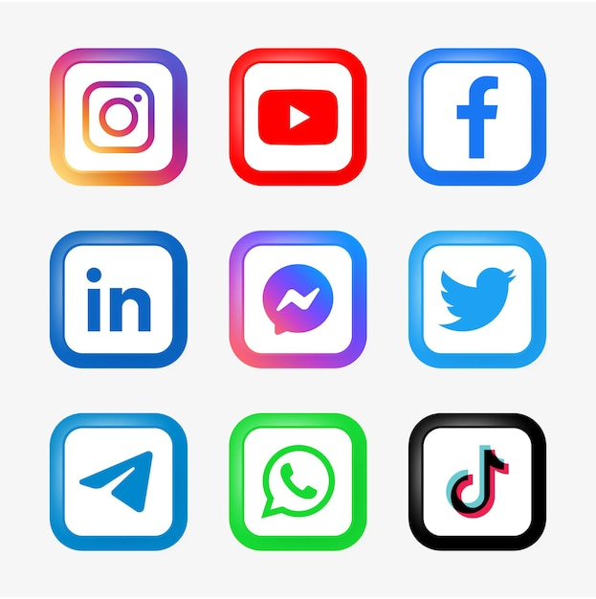
INICIO
시작
CONTACTO
연락하다
PLANES Y HORARIOS
계획
TORNEOS
토너먼트
SEGUINOS EN REDES
소셜 미디어
Side kick
Side kick

